Slide 1



المستوى
المقاعد
محدودة
2
أنشطة اللغة العربية
مرحلة تنشيط المستلزمات
الأسبوع 5
اليوم 2
نسخة تجريبية موجهة لمؤسسات الريادة
نسخة قيد التطوير

Slide 2


خاص بالأستاذ
توجيهات لاستعمال العرض
شرائح خاصة بالأستاذ(ة)
إرشادات للشروحات والتعليمات التي يجب على الأستاذ(ة) قولها
أمثلة على التوجيهات للأستاذ(ة)
يطلب من التلاميذ قراءة الكلمات

Slide 3

خاص بالأستاذ
مرحلة تنشيط المستلزمات
 | الأسبوع الأول | الأسبوع الثاني | الأسبوع الثالث | الأسبوع الرابع
المعجم | اللوحة الإلكترونية – استلقت –مغامرة – أعجبت – متحمسة - المشوقة | انبهر – الرفوف - أمينة المكتبة – رواد الفضاء – غادر - استعار | أخمد – تستغيث - فزع - وفي - تحاصر - كثيفة | متشوق – استغرقت - طازج - قلعة – الظهيرة – قارِبٌ - الأصداف
الاستماع والتحدث | العناصر: من- ماذا -أين -متى؟ التحدث: أستأذن | العناصر: من- ماذا -أين -متى؟ التحدث: أستأذن | العناصر: من- ماذا -أين -متى؟ التحدث: الشكر والامتنان | العناصر: من- ماذا -أين -متى؟ التحدث: الشكر والامتنان
القراءة | تصفية الصعوبات القرائية: الحروف المتشابهة رسما: ج ح خ؛ الطلاقة-القراءة الهرمية: الطلاقة قراءة فقرة بدقة واسترسال. الفهم: الإجابة عن أسئلة اختيار من متعدد. | تصفية الصعوبات القرائية: الحروف المتشابهة رسما: س ش؛ د ذ الطلاقة-القراءة الهرمية: الطلاقة قراءة فقرة بدقة واسترسال. الفهم: الإجابة عن أسئلة اختيار من متعدد. | تصفية الصعوبات القرائية: الحروف المتشابهة رسما: ع غ؛ ف ق الطلاقة-القراءة الهرمية: الطلاقة قراءة فقرة بدقة واسترسال. الفهم: التدرب على الإجابة بجمل تامة. | تصفية الصعوبات القرائية: الحروف المتشابهة رسما:؛ ر ز و ب ت ن الطلاقة-القراءة الهرمية: الطلاقة قراءة فقرة بدقة واسترسال. الفهم: التدرب على الإجابة بجمل تامة.
صرف | المؤنث / مذكر تحويلات حسب الضمائر | المؤنث / مذكر تحويلات حسب الضمائر | المفرد / الجمع تحويلات حسب الضمائر | المفرد / الجمع تحويلات حسب الضمائر
تراكيب | الجملة الاسمية | الجملة الاسمية | الجملة الفعلية | الجملة الفعلية
إملاء | الهمز في بداية الكلمة | الهمزة في بداية الكلمة | تنوين النصب | الألف المقصورة
تعبير كتابي | كتابة جمل بالإكمال | كتابة جمل بالإكمال | التعليق على صورة | التعليق على صورة
أين نحن في الزمان والمكان؟
الاستراتيجيات

Slide 4
خاص بالأستاذ
مضامين الأسبوع 5
الإملاء
الطلاقة
فهم المسموع
الحروف المتشابهة
همزة الابتداء- التنوين - الألف المقصورة
الدقة
الاسترسال
الفهم
فهم الحكاية
إعادة السرد
التعبير الكتابي
التحدث
المعجم
الاستراتيجيات
القرار النحوي
التعليق على صورة
أسلوب الاستئذان
أسلوب الشكر والامتنان
التعليق على صورة
تثبيت وتوليف معجم
الوحدة

Slide 5
خاص بالأستاذ
تنظيم حصص الأسبوع التربوي
اليوم
2
اليوم
1
نشاط اعتيادي : 10 د
معجم: 20د
طلاقة: 30 د
فهم المسموع 30د
نشاط اعتيادي : 10 د
معجم: 20د
طلاقة: 30 د
فهم المسموع 30د
اليوم
4
اليوم
3
نشاط اعتيادي : 10 د
معجم: 20د
طلاقة وفهم: 30 د
تحدث 30د
نشاط اعتيادي : 10 د
معجم: 20د
طلاقة وفهم: 30 د
تحدث 30د
اليوم
6
اليوم
5
نشاط اعتيادي : 10 د
التعبير الكتابي : 30د
التحدث: 30 د
نشاط اعتيادي : 10 د
طلاقة وفهم: 30 د
التعبير الكتابي: 30د

Slide 6
خاص بالأستاذ
هيكلة حصة اليوم
النشاط الاعتيادي
1
10
نشيد : «النشيد الوطني»
إملاء على الألواح.
دقـائق
معجم
3
20
توليف معجم الوحدة
دقيقة
قراءة
4
40
قراءة: طلاقة
دقيقة
فهم المسموع
3
20
عناصر الحكاية
فهم
دقيقة

Slide 7

خاص بالأستاذ
عند نهاية الحصة
على الأقل % 80 من المتعلمين سيكونون قادرين على:
قراءة وكتابة كلمات تتضمن الحروف المتشابهة والظواهر الإملائية المدروسة
استعمال كلمات المعجم لتركيب جمل بالإكمال.
قراءة كلمات زائفة بدقة / قراءة فقرات قصيرة باسترسال
الإجابة على أسئلة الفهم من نص مسموع - التدرب على إعادة السرد

Slide 8




خاص بالأستاذ
إعداد الشروط والوسائل الديداكتيكية والتقنية
مؤشر الليزر
مطابقة الشرائح لإطار العرض
المذكرة اليومية: خطاطة ذهنية
حاسوب جاهز يتضمن شرائح الدرس

Slide 9
افتتاح الحصة

Slide 10


5. اختــــــــــتام الحـــــصة
4. فهم المسموع
3, طلاقة
2. معجم
1. افتتــــــــاح الحــــصة
مرحبا بكم . سننطلق في حصة اللغة العربية .

Slide 11





5. اختــــــــــتام الحـــــصة
4. فهم المسموع
3, طلاقة
2. معجم
1. افتتــــــــاح الحــــصة
ضعوا اللوحة على الطاولة، الدفتر والمقلمة في القمطر

Slide 12
5. اختــــــــــتام الحـــــصة
4. فهم المسموع
طلاقة
2. معجم
1. افتتــــــــاح الحــــصة
يراقب الأستاذ الواجب المنزلي
اِنْشَغَلَتْ: ....................................................
اِسْتَلْقَتْ: ....................................................

Slide 13
المقاعد
محدودة
10
دقـائق
نشاط اعتيادي1/2
نشيد: «النشيد الوطني»
إملاء على الألواح

Slide 14


5. اختــــــــــتام الحـــــصة
4. فهم المسموع
3, طلاقة
2. معجم
1. افتتــــــــاح الحــــصة
قفوا واعتدلوا، لننشد نشيدنا الوطني

Slide 15
المقاعد
محدودة
10
دقـائق
نشاط اعتيادي2/2
نشيد: «النشيد الوطني»
القرار النحوي

Slide 16
5. اختــــــــــتام الحـــــصة
4. فهم المسموع
3, طلاقة
2. معجم
1. افتتــــــــاح الحــــصة
سترتبون كلمات للحصول على جمل.

Slide 17
5. اختــــــــــتام الحـــــصة
4. فهم المسموع
3, طلاقة
2. معجم
1. افتتــــــــاح الحــــصة
خذوا ألواحكم..

Slide 18
5. اختــــــــــتام الحـــــصة
4. فهم المسموع
3, طلاقة
2. معجم
1. افتتــــــــاح الحــــصة
رتبوا الكلمتين واكتبوا جملة.
اَلْقِنّينَةُ
فارِغَةٌ
................. ..................
.

Slide 19
5. اختــــــــــتام الحـــــصة
4. فهم المسموع
3, طلاقة
2. معجم
1. افتتــــــــاح الحــــصة
ارفعوا الألواح.

Slide 20
5. اختــــــــــتام الحـــــصة
4. فهم المسموع
3, طلاقة
2. معجم
1. افتتــــــــاح الحــــصة
صححوا.
اَلْقِنّينَةُ فارِغَةٌ.

Slide 21
5. اختــــــــــتام الحـــــصة
4. فهم المسموع
3, طلاقة
2. معجم
1. افتتــــــــاح الحــــصة
رتبوا الكلمتين واكتبوا جملة.
تُرَتِّبُ
زَيْنَبُ
غُرْفَتَها
................. .................. ..................
.

Slide 22
5. اختــــــــــتام الحـــــصة
4. فهم المسموع
3, طلاقة
2. معجم
1. افتتــــــــاح الحــــصة
ارفعوا الألواح.

Slide 23
5. اختــــــــــتام الحـــــصة
4. فهم المسموع
3, طلاقة
2. معجم
1. افتتــــــــاح الحــــصة
صححوا.
تُرَتِّبُ زَيْنَبُ غُرْفَتَها.

Slide 24

5. اختــــــــــتام الحـــــصة
4. فهم المسموع
3, طلاقة
2. معجم
1. افتتــــــــاح الحــــصة
من يقرأ؟
اَلْقِنّينَةُ فارِغَةٌ.
تُرَتِّبُ زَيْنَبُ غُرْفَتَها.

Slide 25
المقاعد
محدودة
20
دقـيقة
2. المعجم

Slide 26
5. اختــــــــــتام الحـــــصة
4. فهم المسموع
3, طلاقة
2. معجم
1. افتتــــــــاح الحــــصة
ستتذكرون بعض كلمات المعجم التي تعرفتم عليها في الأسابيع الماضية

Slide 27
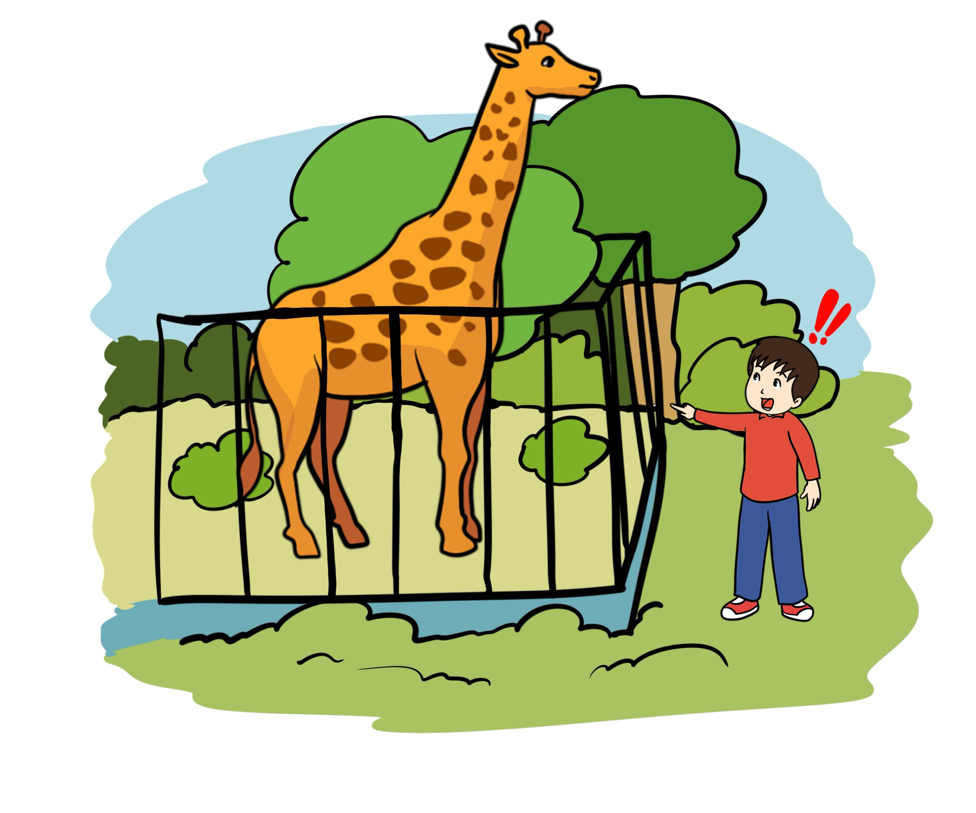
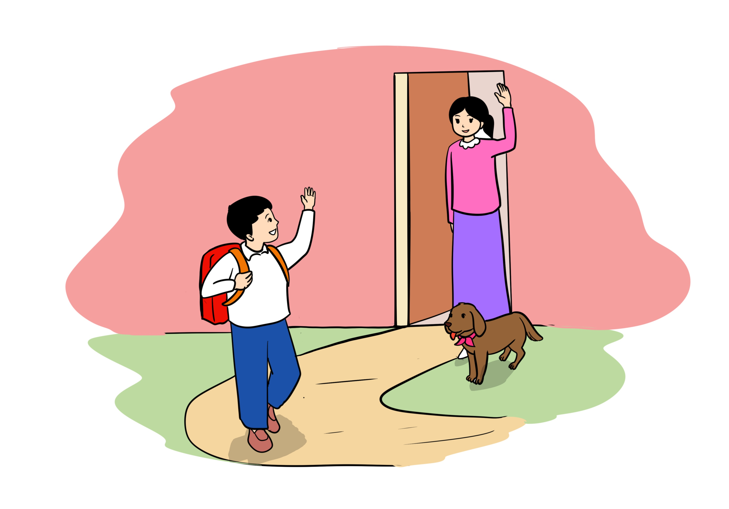
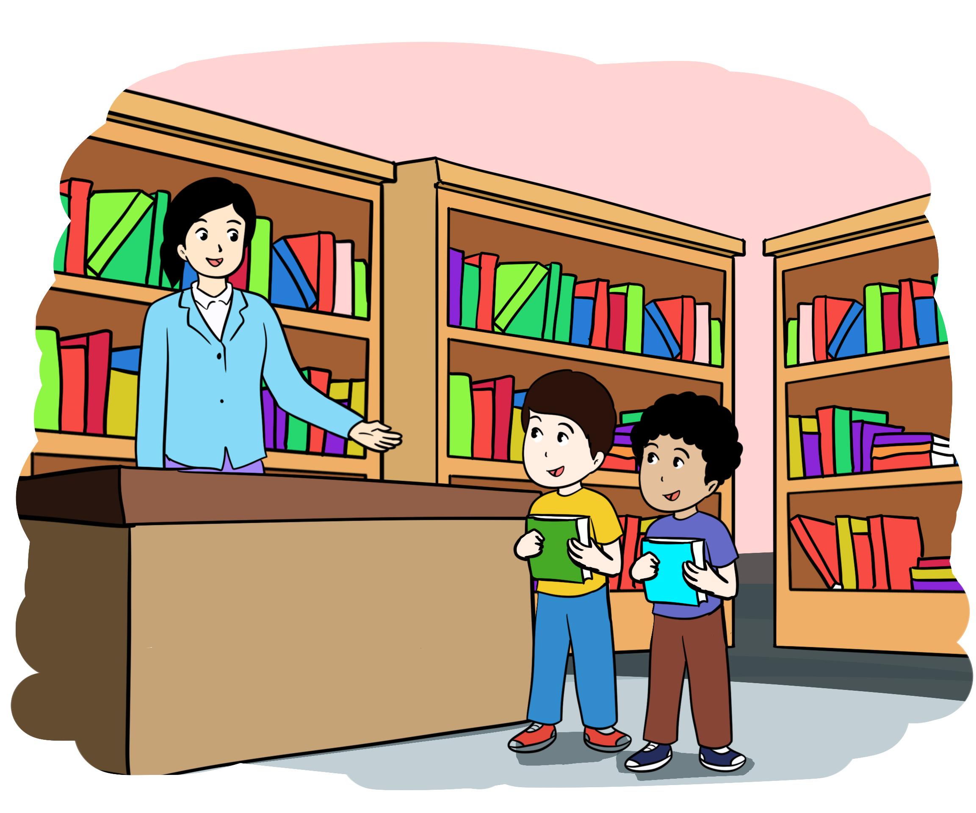
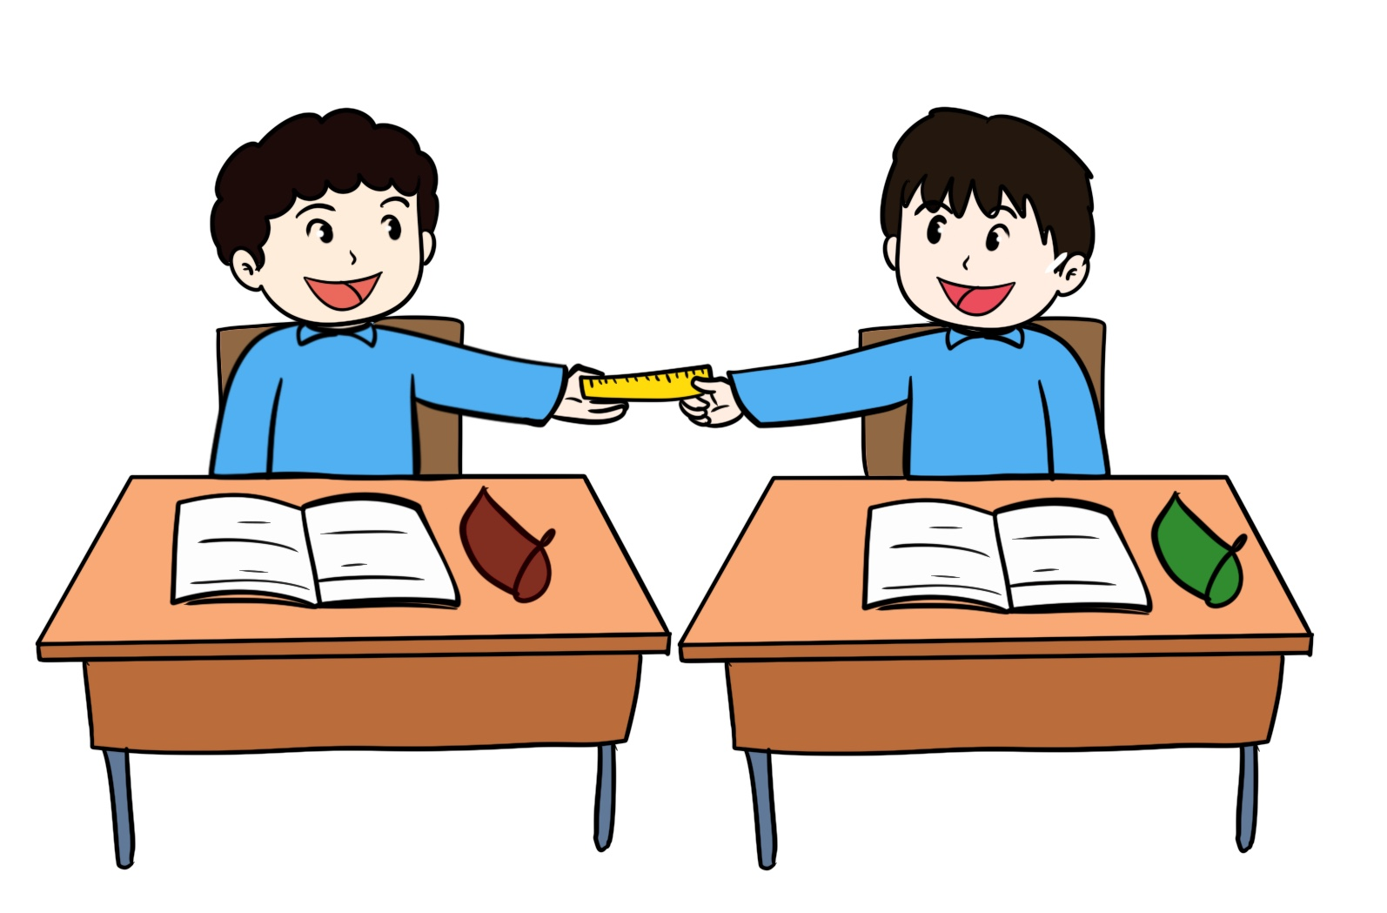
5. اختــــــــــتام الحـــــصة
4. فهم المسموع
3, طلاقة
2. معجم
1. افتتــــــــاح الحــــصة
من يذكرني بالكلمة المناسبة للصورة؟

Slide 28
5. اختــــــــــتام الحـــــصة
4. فهم المسموع
3, طلاقة
2. معجم
1. افتتــــــــاح الحــــصة
اقرؤوا بعد قراءتي.
اِنْبَهَرَ
غادَرَ
أَمينَةُ ﭐلْمَكْتَبَةِ
اِسْتَعارَ.ا

Slide 29
5. اختــــــــــتام الحـــــصة
4. فهم المسموع
3, طلاقة
2. معجم
1. افتتــــــــاح الحــــصة
من يكمل الجملة التالية بالكلمة المناسبة؟
............. ﭐلْحارِسُ مِنْ قُوَّةِ ﭐلضَّرْبَةِ.

Slide 30
5. اختــــــــــتام الحـــــصة
4. فهم المسموع
3, طلاقة
2. معجم
1. افتتــــــــاح الحــــصة
لِنُصَحح،
من يقرأ؟
اِنْبَهَرَ ﭐلْحارِسُ مِنْ قُوَّةِ ﭐلضَّرْبَةِ.

Slide 31
5. اختــــــــــتام الحـــــصة
4. فهم المسموع
3, طلاقة
2. معجم
1. افتتــــــــاح الحــــصة
من يكمل الجملة التالية بالكلمة المناسبة؟
............... ﭐلْمَريضُ ﭐلْمُسْتَشْفى بَعْدَ أُسْبوعٍ .

Slide 32
5. اختــــــــــتام الحـــــصة
4. فهم المسموع
3, طلاقة
2. معجم
1. افتتــــــــاح الحــــصة
لِنُصَحح،
من يقرأ؟
غادَرَ ﭐلْمَريضُ ﭐلْمُسْتَشْفى بَعْدَ أُسْبوعٍ .

Slide 33
5. اختــــــــــتام الحـــــصة
4. فهم المسموع
3, طلاقة
2. معجم
1. افتتــــــــاح الحــــصة
من يكمل الجملة التالية بالكلمة المناسبة؟
تُنَّظِّمُ ...................... ﭐلْقِصَصَ في ﭐلرُّفوفِ.

Slide 34
5. اختــــــــــتام الحـــــصة
4. فهم المسموع
3, طلاقة
2. معجم
1. افتتــــــــاح الحــــصة
لِنُصَحح،
من يقرأ؟
تُنَّظِّمُ أَمينَةُ ﭐلْمَكْتَبَةِ ﭐلْقِصَصَ في ﭐلرُّفوفِ.

Slide 35
5. اختــــــــــتام الحـــــصة
4. فهم المسموع
3, طلاقة
2. معجم
1. افتتــــــــاح الحــــصة
من يكمل الجملة التالية بالكلمة المناسبة؟
............. ﭐلتِّلْميذُ قِصَّةً مِنْ خِزانَةِ ﭐلْقِسْمِ.

Slide 36
5. اختــــــــــتام الحـــــصة
4. فهم المسموع
3, طلاقة
2. معجم
1. افتتــــــــاح الحــــصة
لِنُصَحح،
من يقرأ؟
اِسْتَعارَ ﭐلتِّلْميذُ قِصَّةً مِنْ خِزانَةِ ﭐلْقِسْمِ.

Slide 37
المقاعد
محدودة
40
دقـيقة
2. الطلاقة 1/2

Slide 38

5. اختــــــــــتام الحـــــصة
4. فهم المسموع
3, طلاقة
2. معجم
1. افتتــــــــاح الحــــصة
انتبهوا، سأقرأ. تابعوا معي
سِعانٍ | مُكْنِطٌ | يَبْتِسُ | مَنْحَشٌ | غارَتَ
ظَمَطَ | صَمَظَ | ضَمَطَ | سَفَشَ | شَفَسَ
زَرَغَ | ضادَ | داضَ | عَرَزَ | ذَوْدٌ
تَفاشَعَ | ثَباكٍ | تَمَزَّدَ | اِغْتَمَظَ | مُهْتَجِذٌ

Slide 39
5. اختــــــــــتام الحـــــصة
4. فهم المسموع
3, طلاقة
2. معجم
1. افتتــــــــاح الحــــصة
سيأتي منكم اثنان للقراءة بالتناوب
يستدعي الأستاذ التلاميذ الأكثر تعثرا
سِعانٍ | مُكْنِطٌ | يَبْتِسُ | مَنْحَشٌ | غارَتَ
ظَمَطَ | صَمَظَ | ضَمَطَ | سَفَشَ | شَفَسَ
زَرَغَ | ضادَ | داضَ | عَرَزَ | ذَوْدٌ
تَفاشَعَ | ثَباكٍ | تَمَزَّدَ | اِغْتَمَظَ | مُهْتَجِذٌ

Slide 40
5. اختــــــــــتام الحـــــصة
4. فهم المسموع
3, طلاقة
2. معجم
1. افتتــــــــاح الحــــصة
من يقرأ؟
يستدعي الأستاذ التلاميذ الأكثر تعثرا
ذَماسٌ | مَعُرَ | لَيْشاً | ليقارٌ | طَمَشَ
فَطَّ | ماكَ | سَخِلَ | كَجَرٌ | قَوْرٌ
يَمْطٍ | فاعَ | ليباً | جَظى | رَزِطَ
تَمَزَّدَ | جَكّالَةٌ | مِجْقَمَةٌ | تَهَلُّفٌ | مُتارِحٌ

Slide 41
المقاعد
محدودة
30
دقـيقة
2. الطلاقة 2/2

Slide 42
5. اختــــــــــتام الحـــــصة
4. فهم المسموع
3, طلاقة
2. معجم
1. افتتــــــــاح الحــــصة
ستتدربون على قراءة فقرات بدقة واسترسال.

Slide 43
5. اختــــــــــتام الحـــــصة
4. فهم المسموع
3, طلاقة
2. معجم
1. افتتــــــــاح الحــــصة
انتبهوا سأقرأ.
في قَرْيَتِنا رَاعٍ نَشيطٌ.
يَذْهَبُ بِقَطيعِهُ كُلَّ يَوْمٍ إِلى ﭐلْمَراعي.
في ﭐلْعَشِيَّةِ يَرْجِعُ بِها إِلى ﭐلْحَظيرَةِ.
يُعْجِبُني عَمَلَهُ ﭐلَّذِي يَحْتاجُ لِلصَّبْرِ.

Slide 44
5. اختــــــــــتام الحـــــصة
4. فهم المسموع
3, طلاقة
2. معجم
1. افتتــــــــاح الحــــصة
من يقرأ؟
3 تلاميذ على الأكثر
في قَرْيَتِنا رَاعٍ نَشيطٌ.
يَذْهَبُ بِقَطيعِهُ كُلَّ يَوْمٍ إِلى ﭐلْمَراعي.
في ﭐلْعَشِيَّةِ يَرْجِعُ بِها إِلى ﭐلْحَظيرَةِ.
يُعْجِبُني عَمَلَهُ ﭐلَّذِي يَحْتاجُ لِلصَّبْرِ.

Slide 45
5. اختــــــــــتام الحـــــصة
4. فهم المسموع
3, طلاقة
2. معجم
1. افتتــــــــاح الحــــصة
انتبهوا سأقرأ
ذَهَبَتْ أُسْرَةُ سَلْوى لِلنُّزْهَةِ في ﭐلْغابَةِ.
وَقَفَتْ سَلْوى تَتَأَمَّلُ مَنْظَرَ ﭐلْغابَةِ ﭐلرّائِعَ.
رَأَتْ فَتاةً تَرْمي ﭐلْأَزْبالَ في ﭐلنَّهْرِ.
صاحَتْ غاضِبَــةً : ما أَسْوَأَ هَذا ﭐلسُّلوكَ!

Slide 46
5. اختــــــــــتام الحـــــصة
4. فهم المسموع
3, طلاقة
2. معجم
1. افتتــــــــاح الحــــصة
من يقرأ؟
3 تلاميذ على الأكثر
ذَهَبَتْ أُسْرَةُ سَلْوى لِلنُّزْهَةِ في ﭐلْغابَةِ.
وَقَفَتْ سَلْوى تَتَأَمَّلُ مَنْظَرَ ﭐلْغابَةِ ﭐلرّائِعَ.
رَأَتْ فَتاةً تَرْمي ﭐلْأَزْبالَ في ﭐلنَّهْرِ.
صاحَتْ غاضِبَــةً : ما أَسْوَأَ هَذا ﭐلسُّلوكَ!

Slide 47
5. اختــــــــــتام الحـــــصة
4. فهم المسموع
3, طلاقة
2. معجم
1. افتتــــــــاح الحــــصة
انتبهوا سأقرأ
أَسْكُنُ مَعَ عائِلَتــي مَنْزِلاً واسِعاً.
أَبي يَهْوى ﭐلطَّبْخَ، وَأُمّي تَهْوى ﭐلرِّياضَةَ.
أَخي يُحِبُّ ﭐلرَّسْمَ كَثيــراً.
أَمّا أَنا فَأُحِبُّ ﭐلشَّطْرَنْجَ وَﭐلسِّباحَةَ.

Slide 48
5. اختــــــــــتام الحـــــصة
4. فهم المسموع
3, طلاقة
2. معجم
1. افتتــــــــاح الحــــصة
من يقرأ؟
3 تلاميذ على الأكثر
أَسْكُنُ مَعَ عائِلَتــي مَنْزِلاً واسِعاً.
أَبي يَهْوى ﭐلطَّبْخَ، وَأُمّي تَهْوى ﭐلرِّياضَةَ.
أَخي يُحِبُّ ﭐلرَّسْمَ كَثيــراً.
أَمّا أَنا فَأُحِبُّ ﭐلشَّطْرَنْجَ وَﭐلسِّباحَةَ.

Slide 49
5. اختــــــــــتام الحـــــصة
4. فهم المسموع
3, طلاقة
2. معجم
1. افتتــــــــاح الحــــصة
انتبهوا سأقرأ
سَميرٌ وَلَدٌ لَطيفٌ جِدّاً.
يُحِبُّ ﭐلْحَيَواناتِ كَثيـــراً.
يُطْعِمُ ﭐلدَّجاجَ وَيُقَدِّمُ ﭐلْحَليبَ لِلْمَعْزَةِ ﭐلصَّغيرَةِ.
يُعْطي ﭐلْماءَ لِلنّاقَةِ وَﭐلْعُشْبَ لِلْبَقَرِ.

Slide 50
5. اختــــــــــتام الحـــــصة
4. فهم المسموع
3, طلاقة
2. معجم
1. افتتــــــــاح الحــــصة
من يقرأ؟
3 تلاميذ على الأكثر
سَميرٌ وَلَدٌ لَطيفٌ جِدّاً.
يُحِبُّ ﭐلْحَيَواناتِ كَثيـــراً.
يُطْعِمُ ﭐلدَّجاجَ وَيُقَدِّمُ ﭐلْحَليبَ لِلْمَعْزَةِ ﭐلصَّغيرَةِ.
يُعْطي ﭐلْماءَ لِلنّاقَةِ وَﭐلْعُشْبَ لِلْبَقَرِ.

Slide 51
5. اختــــــــــتام الحـــــصة
4. فهم المسموع
3, طلاقة
2. معجم
1. افتتــــــــاح الحــــصة
انتبهوا، سأقرأ. تابعوا معي
سَلْمـــى فَتاةٌ صَغيرَةٌ.
رافَقَتْ أُمَّها لِزِيارَةِ حَديقَةِ ﭐلْحَيَواناتِ.
شاهَدَتِ ﭐلْقِرْدَ وَﭐلْأَسَدَ وَﭐبْنَ آوى.
اِنْبَهَرَتْ مِنْ عُنُقِ ﭐلزَّرافَةِ ﭐلطَّويلِ.
عِنْدَما عادَتْ رَسَمَتْ لَبُؤَةً بُنِّيَّــةً وَنَمِراً مُخَطَّطاً.

Slide 52
5. اختــــــــــتام الحـــــصة
4. فهم المسموع
3, طلاقة
2. معجم
1. افتتــــــــاح الحــــصة
من يقرأ؟
3 تلاميذ على الأكثر
سَلْمـــى فَتاةٌ صَغيرَةٌ.
رافَقَتْ أُمَّها لِزِيارَةِ حَديقَةِ ﭐلْحَيَواناتِ.
شاهَدَتِ ﭐلْقِرْدَ وَﭐلْأَسَدَ وَﭐبْنَ آوى.
اِنْبَهَرَتْ مِنْ عُنُقِ ﭐلزَّرافَةِ ﭐلطَّويلِ.
عِنْدَما عادَتْ رَسَمَتْ لَبُؤَةً بُنِّيَّــةً وَنَمِراً مُخَطَّطاً.

Slide 53
5. اختــــــــــتام الحـــــصة
4. فهم المسموع
3, طلاقة
2. معجم
1. افتتــــــــاح الحــــصة
من يقرأ الكلمة التي تحتها سطر؟ ماذا نسمي هذا المقطع: آ ؟
من يعطيني كلمات أخرى تبدأ بهذا المقطع؟
سَلْمـــى فَتاةٌ صَغيرَةٌ.
رافَقَتْ أُمَّها لِزِيارَةِ حَديقَةِ ﭐلْحَيَواناتِ.
شاهَدَتِ ﭐلْقِرْدَ وَﭐلْأَسَدَ وَﭐبْنَ آوى.
اِنْبَهَرَتْ مِنْ عُنُقِ ﭐلزَّرافَةِ ﭐلطَّويلِ.
عِنْدَما عادَتْ رَسَمَتْ لَبُؤَةً بُنِّيَّةً وَنَمِراً مُخَطَّطاً.

Slide 54
5. اختــــــــــتام الحـــــصة
4. فهم المسموع
3, طلاقة
2. معجم
1. افتتــــــــاح الحــــصة
ما هي الكلمات التي تنتهي بألف مقصورة؟
سَلْمـــى فَتاةٌ صَغيرَةٌ.
رافَقَتْ أُمَّها لِزِيارَةِ حَديقَةِ ﭐلْحَيَواناتِ.
شاهَدَتِ ﭐلْقِرْدَ وَﭐلْأَسَدَ وَﭐبْنَ آوى.
اِنْبَهَرَتْ مِنْ عُنُقِ ﭐلزَّرافَةِ ﭐلطَّويلِ.
عِنْدَما عادَتْ رَسَمَتْ لَبُؤَةً بُنِّيَّةً وَنَمِراً مُخَطَّطاً.

Slide 55
5. اختــــــــــتام الحـــــصة
4. فهم المسموع
3, طلاقة
2. معجم
1. افتتــــــــاح الحــــصة
نعم: سلمى – آوى.
من يعطينا كلمات أخرى تنتهي بألف مقصورة؟
سَلْمـــى فَتاةٌ صَغيرَةٌ.
رافَقَتْ أُمَّها لِزِيارَةِ حَديقَةِ ﭐلْحَيَواناتِ.
شاهَدَتِ ﭐلْقِرْدَ وَﭐلْأَسَدَ وَﭐبْنَ آوى.
اِنْبَهَرَتْ مِنْ عُنُقِ ﭐلزَّرافَةِ ﭐلطَّويلِ.
عِنْدَما عادَتْ رَسَمَتْ لَبُؤَةً بُنِّيَّةً وَنَمِراً مُخَطَّطاً.

Slide 56
5. اختــــــــــتام الحـــــصة
4. فهم المسموع
3, طلاقة
2. معجم
1. افتتــــــــاح الحــــصة
ما هي الكلمات التي تبدأ بهمزة الوصل: ﭐ ؟
سَلْمـــى فَتاةٌ صَغيرَةٌ.
رافَقَتْ أُمَّها لِزِيارَةِ حَديقَةِ ﭐلْحَيَواناتِ.
شاهَدَتِ ﭐلْقِرْدَ وَﭐلْأَسَدَ وَﭐبْنَ آوى.
اِنْبَهَرَتْ مِنْ عُنُقِ ﭐلزَّرافَةِ ﭐلطَّويلِ.
عِنْدَما عادَتْ رَسَمَتْ لَبُؤَةً بُنِّيَّةً وَنَمِراً مُخَطَّطاً.

Slide 57
5. اختــــــــــتام الحـــــصة
4. فهم المسموع
3, طلاقة
2. معجم
1. افتتــــــــاح الحــــصة
نعم هذه هي الكلمات التي تبدأ بهمزة الوصل. هل نقرؤها إذا كتبت هكذا: ﭐ
من يقرأ؟
سَلْمـــى فَتاةٌ صَغيرَةٌ.
رافَقَتْ أُمَّها لِزِيارَةِ حَديقَةِ ﭐلْحَيَواناتِ.
شاهَدَتِ ﭐلْقِرْدَ وَﭐلْأَسَدَ وَﭐبْنَ آوى.
اِنْبَهَرَتْ مِنْ عُنُقِ ﭐلزَّرافَةِ ﭐلطَّويلِ.
عِنْدَما عادَتْ رَسَمَتْ لَبُؤَةً بُنِّيَّةً وَنَمِراً مُخَطَّطاً.

Slide 58
5. اختــــــــــتام الحـــــصة
4. فهم المسموع
3, طلاقة
2. معجم
1. افتتــــــــاح الحــــصة
خذوا الألواح
Notes:
أَحْجَمَ

Slide 59
5. اختــــــــــتام الحـــــصة
4. فهم المسموع
3, طلاقة
2. معجم
1. افتتــــــــاح الحــــصة
من يقرأ؟
اكتبوا رقم الجواب الصحيح.
شاهَدَتْ سَلْمى في الْحَديقَةِ:
ﭐلْقِرْدَ وَﭐلنَّمِرَ وَﭐلتِّمْساحَ.
1
ﭐلْقِرْدَ وَﭐبْنَ آوى وَﭐلْأَسَدَ.
2
ﭐلْفَهْدَ وَﭐلْأَسَدَ وَﭐلتِّمْساحَ.
3
ﭐلْقِرْدَ وَﭐلْأَسَدَ وَﭐلبَبَّغاءَ.
4

Slide 60
5. اختــــــــــتام الحـــــصة
4. فهم المسموع
3, طلاقة
2. معجم
1. افتتــــــــاح الحــــصة
ارفعوا الألواح
Notes:
أَحْجَمَ

Slide 61
5. اختــــــــــتام الحـــــصة
4. فهم المسموع
3, طلاقة
2. معجم
1. افتتــــــــاح الحــــصة
لنصحح.
من يقرأ الجواب كاملا.
شاهَدَتْ سَلْمى في ﭐلْحَديقَةِ:
ﭐلْقِرْدَ وَﭐبْنَ آوى وَﭐلْأَسَدَ.
2
شاهَدَتْ سَلْمى في ﭐلْحَديقَةِ ﭐلْقِرْدَ وَﭐبْنَ آوى وَﭐلْأَسَدَ.
.

Slide 62
5. اختــــــــــتام الحـــــصة
4. فهم المسموع
3, طلاقة
2. معجم
1. افتتــــــــاح الحــــصة
من يقرأ ؟
اكتبوا رقم الجواب الصحيح.
عِنْدَما عادَتْ سَلْمى رَسَمَتْ:
لَبُؤَةً بُنِّيَّةً وَنَمِراً مُخَطَّطاً.
1
نَمِراً رَمادِيّاً وَفيـلاً مُخَطَّطاً.
2
لَبُؤَةً مُخَطَّطَةً وَنَمِراً بُنِّيّاً.
3
قِرْدا رَمادِيّاً وَأَسَداً مُخَطَّطاً.
4

Slide 63
5. اختــــــــــتام الحـــــصة
4. فهم المسموع
3, طلاقة
2. معجم
1. افتتــــــــاح الحــــصة
ارفعوا الألواح
Notes:
أَحْجَمَ

Slide 64
5. اختــــــــــتام الحـــــصة
4. فهم المسموع
3, طلاقة
2. معجم
1. افتتــــــــاح الحــــصة
لنصحح.
من يقرأ الجواب كاملا.
عِنْدَما عادَتْ سَلْمى رَسَمَتْ:
لَبُؤَةً بُنِّيَّةً وَنَمِراً مُخَطَّطاً.
1
عِنْدَما عادَتْ سَلْمى رَسَمَتْ لَبُؤَةً بُنِّيَّةً وَنَمِراً مُخَطَّطاً.

Slide 65
المقاعد
محدودة
20
دقـيقة
2. فهم المسموع

Slide 66

5. اختــــــــــتام الحـــــصة
4. فهم المسموع
طلاقة
2. معجم
1. افتتــــــــاح الحــــصة
من يذكرنا بعنوان حكايتنا؟

Slide 67

5. اختــــــــــتام الحـــــصة
4. فهم المسموع
طلاقة
2. معجم
1. افتتــــــــاح الحــــصة
استمعوا للحكاية مجددا. (مرتين)

Slide 68

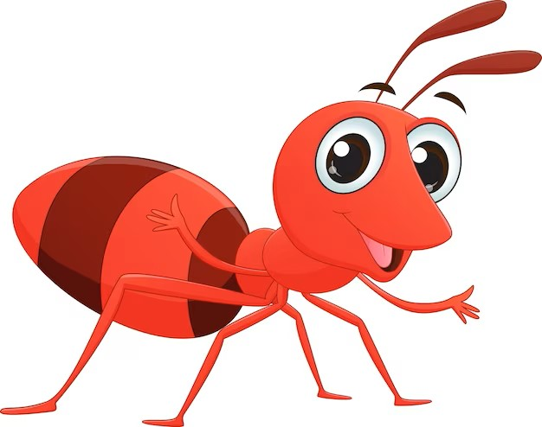

5. اختــــــــــتام الحـــــصة
4. فهم المسموع
طلاقة
2. معجم
1. افتتــــــــاح الحــــصة
من يذكرنا بشخصيات الحكاية؟
شَخْصِياتُ ٱلْحِكايَةِ
اَلنَّمْلَةُ الْكَبيرَةُ
اَلنَّمْلَةُ الصَّغيرَةُ

Slide 69
5. اختــــــــــتام الحـــــصة
4. فهم المسموع
طلاقة
2. معجم
1. افتتــــــــاح الحــــصة
من يذكرنا بالمكان الذي وقعت أحداث الحكاية؟
مَكانُ ٱلْحِكايَةِ
عَلى ضِفَّةِ بِرْكَةٍ

Slide 70
5. اختــــــــــتام الحـــــصة
4. فهم المسموع
طلاقة
2. معجم
1. افتتــــــــاح الحــــصة
استمعوا مجددا للحكاية. ستجيبون عن أسئلة باستعمال الألواح

Slide 71
5. اختــــــــــتام الحـــــصة
4. فهم المسموع
طلاقة
2. معجم
1. افتتــــــــاح الحــــصة
خذوا الألواح
Notes:
أَحْجَمَ

Slide 72
5. اختــــــــــتام الحـــــصة
4. فهم المسموع
طلاقة
2. معجم
1. افتتــــــــاح الحــــصة
من يقرأ السؤال والاختيارات؟
لِعُبورِ ﭐلْبِرْكَةِ، اِسْتَعْمَلَتِ ﭐلنَّمْلَةُ ﭐلْكَبيرَةُ:
قارِبا خَفيفاً.
1
وَرَقَةً يابِسَةً.
2
غُصْناً يابِساً.
3
حَبْلاً طَويلاً.
4

Slide 73
5. اختــــــــــتام الحـــــصة
4. فهم المسموع
طلاقة
2. معجم
1. افتتــــــــاح الحــــصة
لنصحح،
من يقرأ الجواب الكامل؟
لِعُبورِ ﭐلْبِرْكَةِ، اِسْتَعْمَلَتِ ﭐلنَّمْلَةُ ﭐلْكَبيرَةُ:
غُصْناً يابِساً.
3
لِعُبورِ ﭐلْبِرْكَةِ، اِسْتَعْمَلَتِ ﭐلنَّمْلَةُ ﭐلْكَبيرَةُ غُصْناً يابِساً.

Slide 74
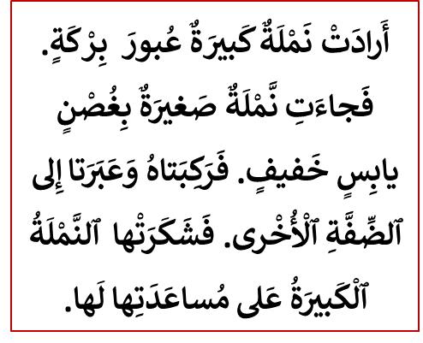
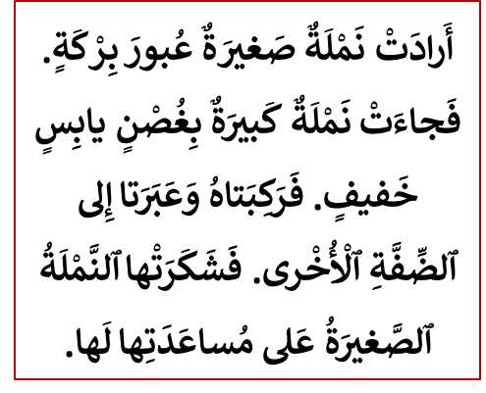
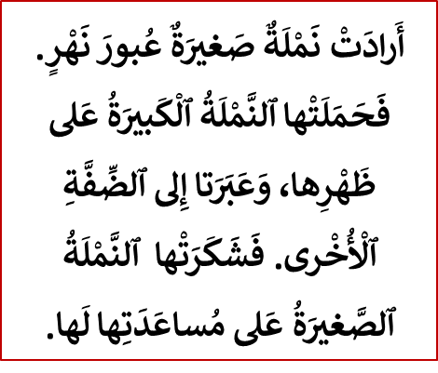
5. اختــــــــــتام الحـــــصة
4. فهم المسموع
طلاقة
2. معجم
1. افتتــــــــاح الحــــصة
من يقرأ الفقرة الأولى؟ الثانية؟ الثالثة؟
اعملوا في ثنائيات واكتبوا رقم الفقرة المناسبة للحكاية.
3
2
1

Slide 75
5. اختــــــــــتام الحـــــصة
4. فهم المسموع
طلاقة
2. معجم
1. افتتــــــــاح الحــــصة
ارفعوا الألواح
Notes:
أَحْجَمَ

Slide 76
5. اختــــــــــتام الحـــــصة
4. فهم المسموع
طلاقة
2. معجم
1. افتتــــــــاح الحــــصة
لنصحح،
من يقرأ؟
2

Slide 77

5. اختــــــــــتام الحـــــصة
4. فهم المسموع
طلاقة
2. معجم
1. افتتــــــــاح الحــــصة
من يسرد لنا الحكاية بأسلوبه؟ باستعمال: في البداية، وبعد ذلك، وفي الأخير.
يمكن أن يكون السرد تعاونيا بين التلاميذ.

Slide 78
اختتام الحصة
ماذا تعلمت اليوم؟
الواجب المنزلي

Slide 79
5. اختــــــــــتام الحـــــصة
4. فهم المسموع
طلاقة
2. معجم
1. افتتــــــــاح الحــــصة
من يذكرنا بكلمات المعجم التي درسناها اليوم؟

Slide 80
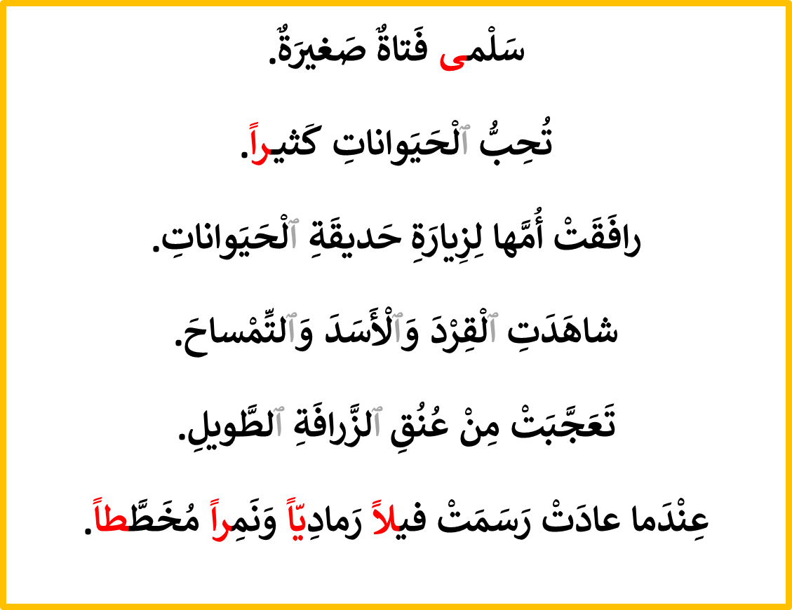
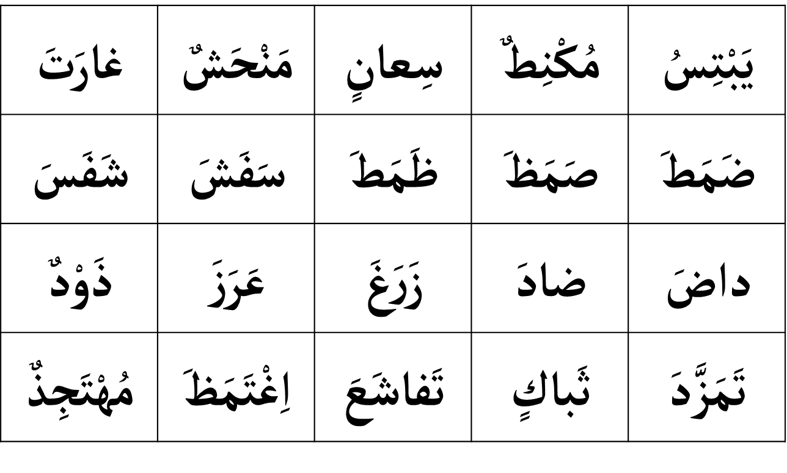
5. اختــــــــــتام الحـــــصة
4. فهم المسموع
طلاقة
2. معجم
1. افتتــــــــاح الحــــصة
تدربنا على القراءة بدقة واسترسال

Slide 81
5. اختــــــــــتام الحـــــصة
4. فهم المسموع
طلاقة
2. معجم
1. افتتــــــــاح الحــــصة
تدربنا لى سرد الحكاية

Slide 82
اختتام الحصة
ماذا تعلمت اليوم؟
الواجب المنزلي

Slide 83
5. اختــــــــــتام الحـــــصة
4. فهم المسموع
طلاقة
2. معجم
1. افتتــــــــاح الحــــصة
خذوا دفاتر المنزل وانقلوا الكلمات التالية. ورتبوها لتكوين جملة.
ﭐلْقِطُّ
يَراقِبُ
فَريسَتَهُ
...............................................

Slide 84


5. اختــــــــــتام الحـــــصة
4. فهم المسموع
طلاقة
2. معجم
1. افتتــــــــاح الحــــصة
إلى اللقاء في الحصة المقبلة

